Slide 1

第11章 制作含编辑框的应用程序
编辑框在Windows风格的应用程序中是随处可见的，当需要获得来自用户的文本信息，或者要让用户输入或编辑文本时，应该使用编辑控件。

Slide 2
11.1 编辑框控件简介
编辑框控件具有许多功能，Windows中的记事本(Notepad)应用程序就是一个带有控件菜单的编辑控件。
单行编辑框控件
编辑框控件
多行编辑框控件

Slide 3

编辑框控件类CEdit的结构很复杂，当创建CEdit对象时，MFC自动赋予该对象一个标准的Windows编辑控件，它定义了CEdit对象。
Afxwin.h

Slide 4
class CEdit : public CWnd
{ DECLARE_DYNAMIC(CEdit)
// 定义构造函数
public:
CEdit();
BOOL Create(DWORD dwStyle, const RECT& rect, CWnd* pParentWnd, UINT nID);
// 定义成员函数
BOOL CanUndo() const;
int GetLineCount() const;
BOOL GetModify() const;
void SetModify(BOOL bModified = TRUE);
void GetRect(LPRECT lpRect) const;
DWORD GetSel() const;
void GetSel(int& nStartChar, int& nEndChar) const;
HLOCAL GetHandle() const;
void SetHandle(HLOCAL hBuffer);

Slide 5
#if (WINVER >= 0x400)
void SetMargins(UINT nLeft, UINT nRight);
DWORD GetMargins() const;
void SetLimitText(UINT nMax);
UINT GetLimitText() const;
CPoint PosFromChar(UINT nChar) const;
int CharFromPos(CPoint pt) const;
#endif

Slide 6
// NOTE: first word in lpszBuffer must contain the size of the buffer!
int GetLine(int nIndex, LPTSTR lpszBuffer) const;
int GetLine(int nIndex, LPTSTR lpszBuffer, int nMaxLength) const;
// 操作
void EmptyUndoBuffer();
BOOL FmtLines(BOOL bAddEOL);
void LimitText(int nChars = 0);
int LineFromChar(int nIndex = -1) const;
int LineIndex(int nLine = -1) const;
int LineLength(int nLine = -1) const;
void LineScroll(int nLines, int nChars = 0);
void ReplaceSel(LPCTSTR lpszNewText, BOOL bCanUndo = FALSE);
void SetPasswordChar(TCHAR ch);
void SetRect(LPCRECT lpRect);
void SetRectNP(LPCRECT lpRect);
void SetSel(DWORD dwSelection, BOOL bNoScroll = FALSE);
void SetSel(int nStartChar, int nEndChar, BOOL bNoScroll = FALSE);
BOOL SetTabStops(int nTabStops, LPINT rgTabStops);
void SetTabStops();
BOOL SetTabStops(const int& cxEachStop); // takes an 'int'

Slide 7
// 剪贴板操作
BOOL Undo();
void Clear();
void Copy();
void Cut();
void Paste();
BOOL SetReadOnly(BOOL bReadOnly = TRUE);
int GetFirstVisibleLine() const;
TCHAR GetPasswordChar() const;
// Implementation
public:
virtual ~CEdit(); //虚拟析构函数
};

Slide 8
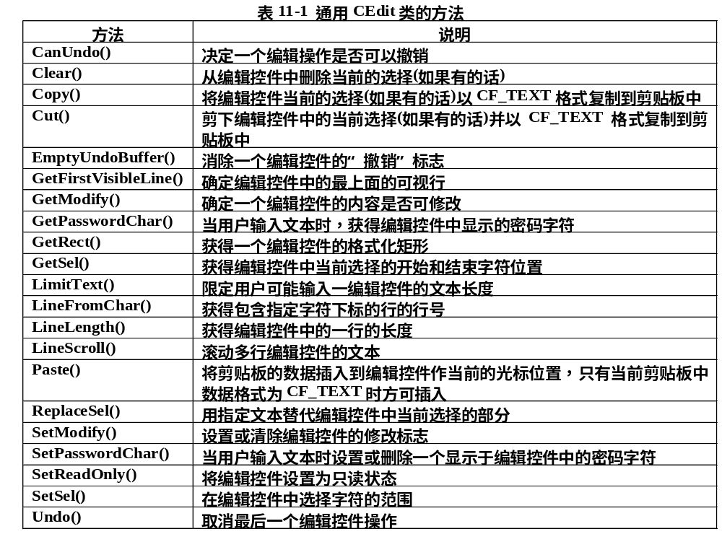

Slide 9
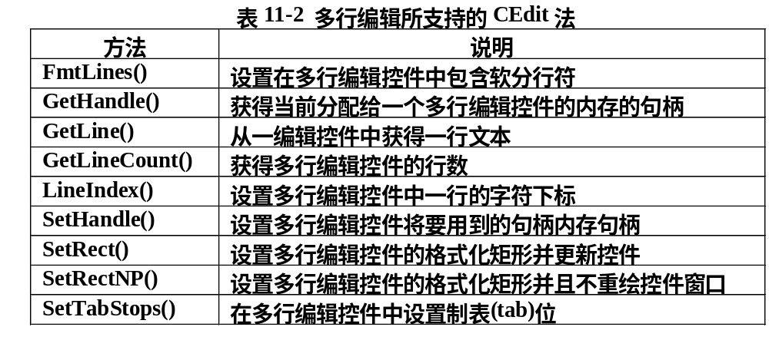

Slide 10
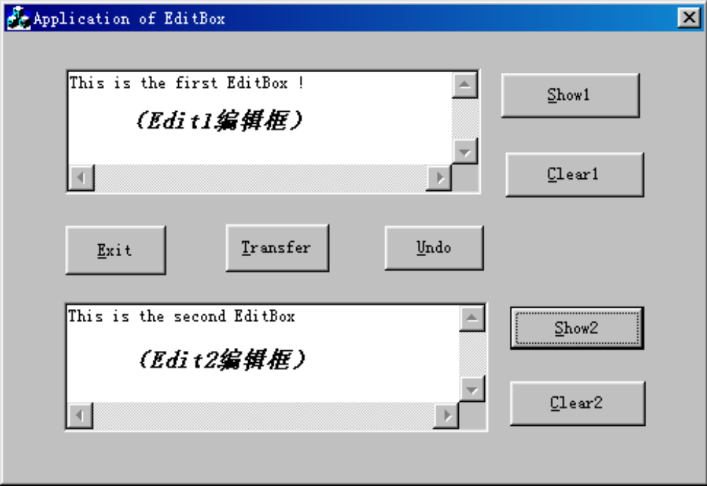
11.2编辑控件的应用
应用程序的窗口布局如图所示。功能如下：

Slide 11
单击Showl，则在Edit1编辑框中显示“This is the first EditBox.”；
单击Clear1，则Edit1编辑框中的内容被清除；
单击Show2，则在Edit2编辑框中显示“This is the second EditBox!”；
单击Clear2，则Edit2编辑框中的内容被清除；
单击Transfer，则把Edit1编辑框的内容复制到Edit2的编辑框中去；
单击Undo，则取消上一次操作；
若单击Exit，则退出程序的运行。

Slide 12
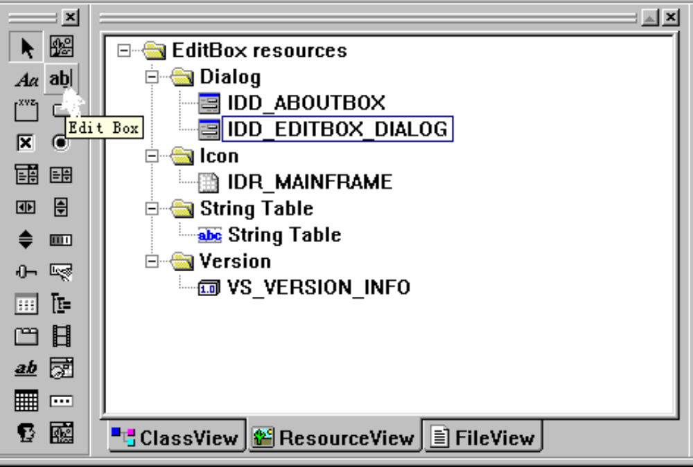
因为本应用程序是基于对话框的，由向导生成对话框窗口作为应用程序的主窗口，并且给这个对话框取名为IDD_EDITBOX_DIALOG，然后在这个对话框窗口中进行界面设计。
具体的编程过程
1．建立工程文件
2. 可视化编程
生成了工程文件和
工程工作区文件后
在EditBox的工作区
中选择ResourceView

Slide 13
在ResourceView选项卡中打开Dialog资源组，然后双击IDD_EDITBOX_DIALOG。
VC在工作台中显示可以进行可视化编辑的IDD_EDITBOX_DIALOG对话框
控件工具窗提供了VC中
所有可建立的控件类型
把鼠标停在编辑框
控件上，即可显示
该控件的类型

Slide 14
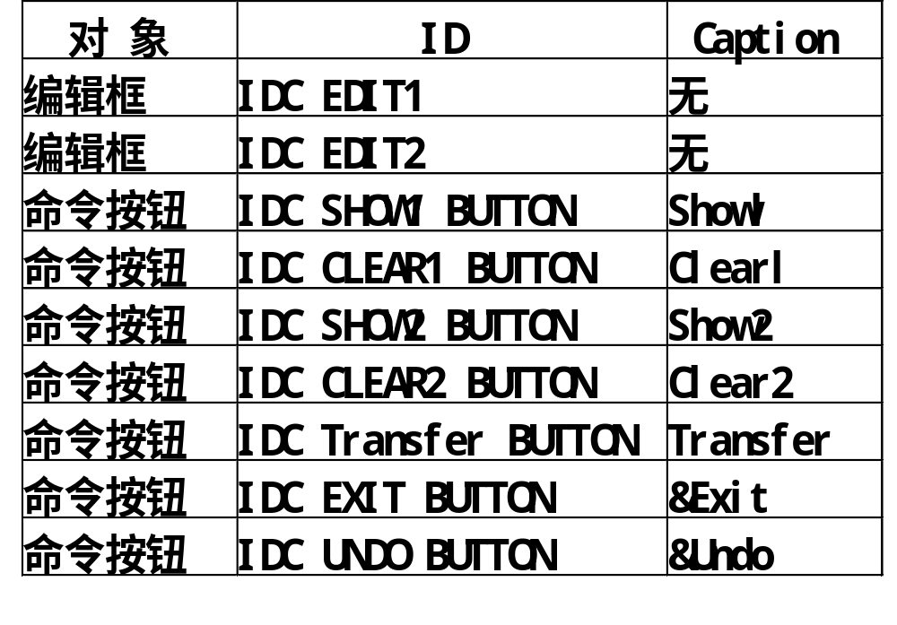
利用控件窗口中的编辑框控件，在对话框中布置如右图所示的编辑框
将鼠标移到Edit1编辑框上--> 单击鼠标右键，(在快捷菜单中)选择--> Properties命令，在窗口中输入控件的ID标识值，IDC_EDIT1，用同样的方法设置其它各个对象的属性

Slide 15
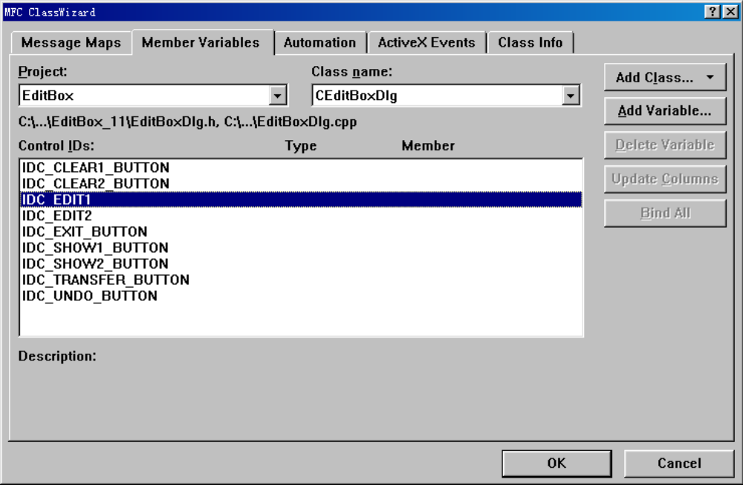
3. 应用程序的代码编程部分
给编辑框连接变量
把鼠标移到编辑框EDIT1上，单击鼠标右键，在弹出的快捷菜单中选择ClassWizard命令，此时显示一个ClassWizard对话框。
(a)选择Member
Variables选项卡
(c) 单击Add Variable
按钮，此时显示
Add Member
Variable窗口
(b) 在Control Ids
列表框中单击
IDC_EDIT1
项，使之高亮化

Slide 16
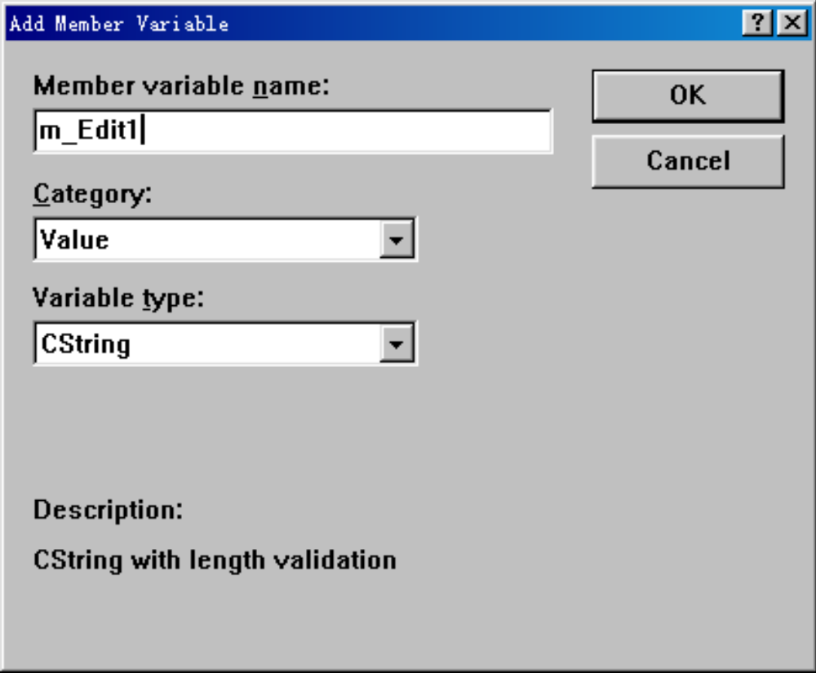
设置成员变量名为m_Edit1，类别为Control，变量类型为CEdit
注意，不要将m_Edit1设为CString类型，因为只有设为CEdit 类型，才能够调用CEdit 类中的一些成员函数，如Copy () , Paste () 等，这样才能完成本应用程序中对Transfer按钮要求复制内容的操作的响应。
×

Slide 17
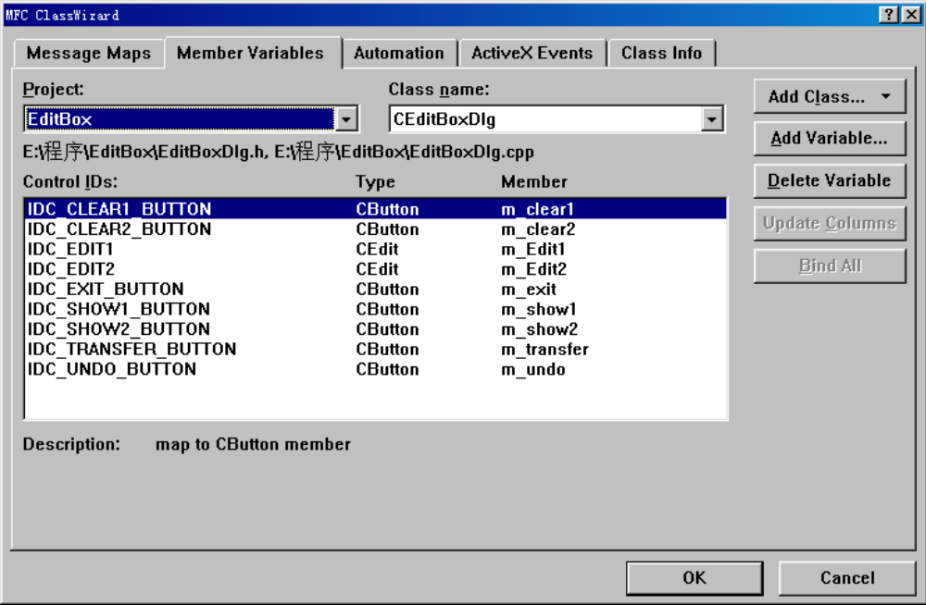
用同样的方法给编辑框EDIT2等其它对象连接各自的变量，增加变量之后MFC ClassWizard窗口将变为下图所示。

Slide 18
若此时运行该程序，在Edit文本框中不能进行多行输入，只能单行输入文本，而且按回车键终止应用程序，同时，文本框中也没有水平和垂直滚动条。
下面，我们来完善应用程序中编辑框的特性，使之能够进行多行文本的输入。

Slide 19
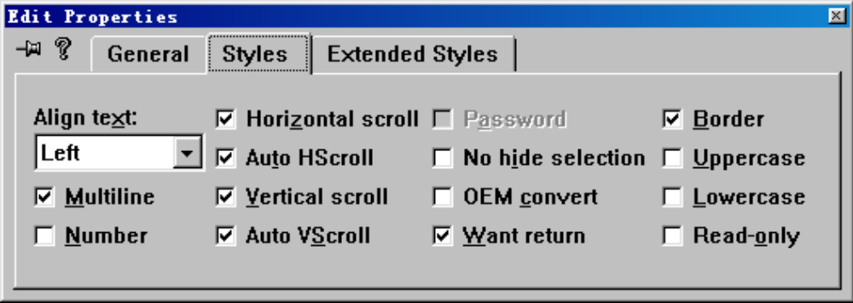
如果不选择这一项的话，在编辑框中按回车键就会终止应用程序，若选此项，按回车键就可进行下一行的输入，实现多行文本的输入
单击鼠标右键
4 . 修改编辑框的特性
在快捷菜单中选Properties命令
选Styles选项卡
在编辑框EDIT1
可进行多行输入
增加水平及垂直滚动条

Slide 20
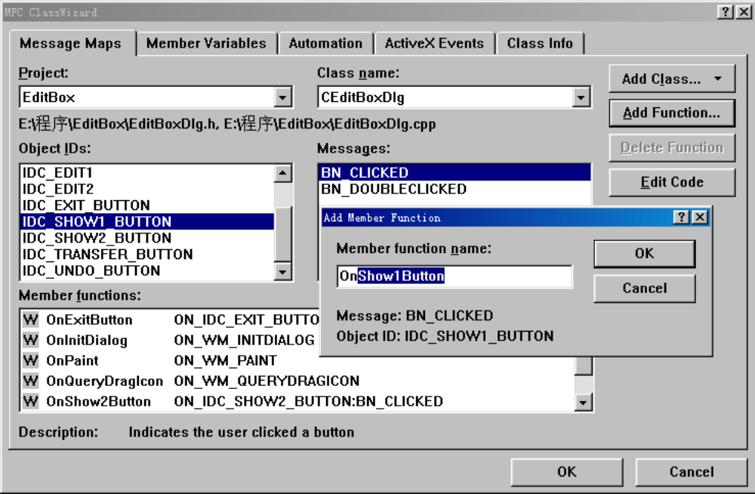
1. 在按钮Showl上单击鼠标右键，在弹出的快捷菜单中选择ClassWizard
5. 添加代码
2. 选择IDC_SHOW1_BUTTON项
3.选择BN_CLICKED项
4.单击
5.在弹出的Add Member Function中接受建议的函数名OnShow1Button()
6.Member functions列表框中增加了成员函数OnShow1Button()
7.单击

Slide 21
(1) 给Showl按钮连接代码
    void CEditBoxDlg::OnShow1Button()
    {
m_Edit1.SetSel(0,-1);//选中编辑框IDC_EDIT1中的全部内容
m_Edit1.ReplaceSel(“This is the first EditBox.”);
}
程序中SetSel()函数是CEdit类中的成员函数，因为m_Edit1是属于CEdit类的对象，故可以调用该类所有的成员函数。ReplaceSel（）函数也是CEdit类中成员函数。

Slide 22
(2) 给 Clear1按钮连接代码
Void CEditBoxDlg：：OnClearlButton（）
{
m_Editl.SetSel(0,-1)；//表示选中编辑框IDC_EDIT1中的全部内容
m_Editl.ReplaceSel("")；//用空字符串代替所选中的文本，即把所选的文本删除掉
// 代码编写结束
}

Slide 23
(3)给Show2和Clear2按钮连接代码
Void CEditBoxDlg::OnShow2Button（）
{ m_Edit2.SetSel(0,-1)；表示选中编辑框IDC_EDIT2中的全部内容
m_Edit2.ReplaceSel("This is the second EditBox.")；
//用新的文本代替所有原有的文本
}
Void CEditBoxDlg::OnClear2Button（）
{
m_Edit2.SetSel(0,-1)；//表示选中编辑框IDC_EDIT2中的全部内容
m_Edit2.ReplaceSel("")；//用空字符串代替所选中的文本，即把所选的文本删除掉
}

Slide 24
(4)给按钮IDC_Transfer_BUTTON连接代码
void CEditBoxDlg：：OnCopyButton（）
{
m_Editl.SetSel(0,-1)；
m_Editl.Copy()；//将m_Editl编辑框中所选的内容拷贝到剪贴板上
m_Edit2.SetSel(0,-1)
m_Edit2.ReplaceSel("")；
m_Edit2.Paste()；//将剪贴板中的内容粘贴到m_Edit2编辑框中
}

Slide 25
(5) 给 Undo按钮连接代码
void CEditBoxDlg：：OnUndoButton（）
{
m_Edit1.Undo()；// Undo（）函数是CEdit类中的成员函数，表示取消编辑框中上一次操作
m_EdIT2.Undo()；
// 编写代码开始
}
(6) 给Exit按钮连接代码
void CEditBoxDlg：：OnOKButton（）
{
OnOK（）;
}

Slide 26
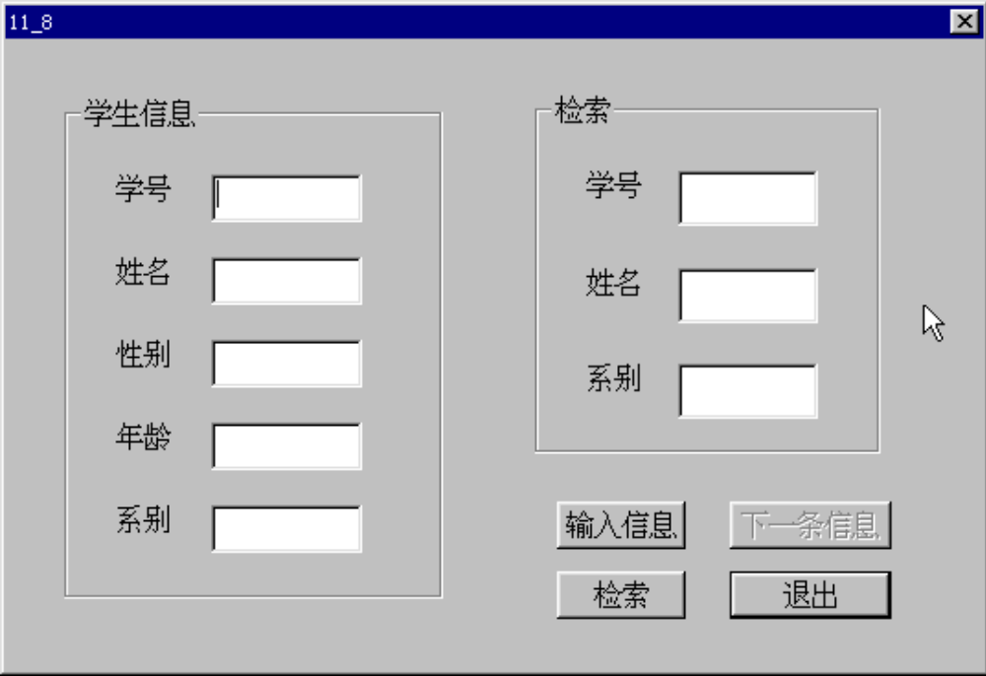
【例】编写一个程序，能够输入学生的信息，包括：“学号”、“姓名”、“性别”、“年龄”和所在的系，并能根据学生的“学号”、“姓名”和系别来进行检索。当检索到的信息超过一个时，能够依次显示。

Slide 27
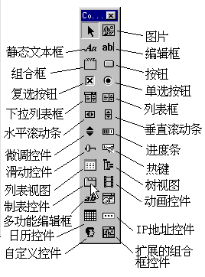
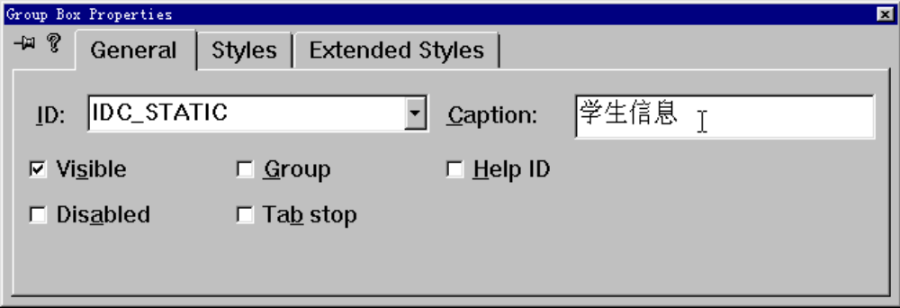
下面以“学生信息”组合框、“学号”静态文本框和编辑框为例进行详细的介绍。
在左图中单击“组合框”按钮，在对话框的左上角按下鼠标左键并拖动鼠标画出一个大小合适的组合框，然后在组合框上单击鼠标右键，在弹出的快捷菜单中选择Properties菜单项，然后在弹出的Group box properties对话框中的输入ID值和Caption属性。

Slide 28
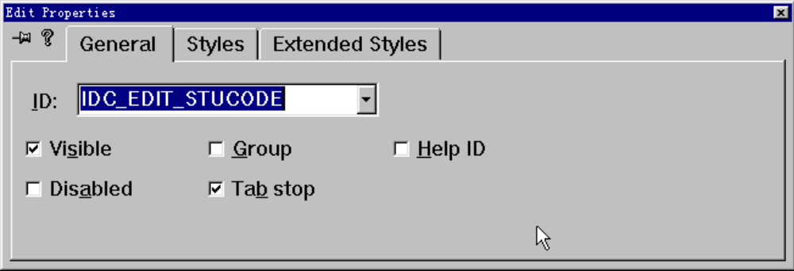
再单击“静态文本”按钮，在“学生信息”组合框中的左上角按下鼠标左键并拖动鼠标画静态文本框，然后在静态文本框上单击鼠标右键，在弹出的快捷菜单中选择Properties菜单项，然后在弹出的Properties对话框中的Caption属性编辑框中输入“学号”。
再单击“编辑框”按钮，在“学生信息”组合框中的右上角按下鼠标左键并拖动鼠标画出一个编辑框，然后在编辑框上单击鼠标右键，在弹出的快捷菜单中选择Properties菜单项，然后在弹出的Edit Properties对话框中设置编辑框的属性，如下图所示。

Slide 29
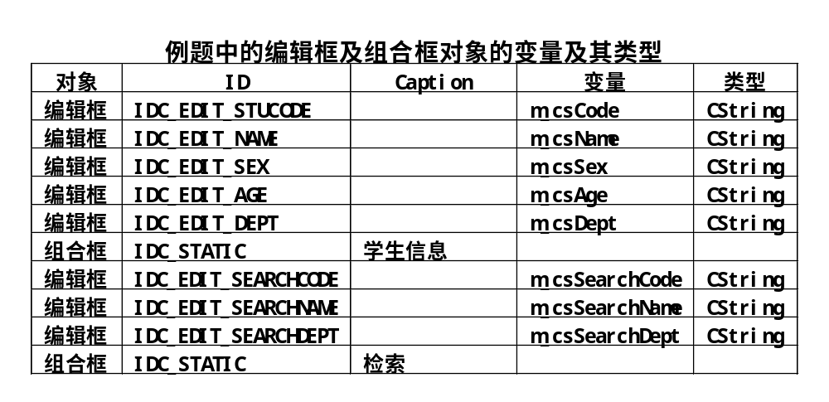
同样在已建立的各个控件上单击鼠标右键，在弹出的菜单中选择Properties选项，按照从上到下的顺序设置各编辑框对象的属性如下表所示。最后两列是控件连接的变量。

Slide 30
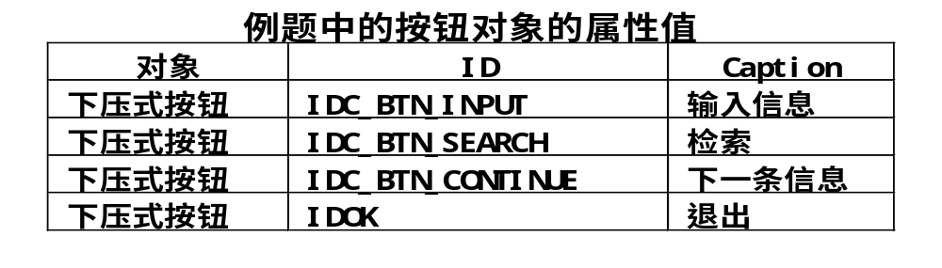
依照例题要求建立按钮控件，首先删除对话框中的Cancel按钮和OK按钮。在控件工具栏中单击“按钮”按钮，在窗口的右下角按下鼠标左键并拖动鼠标画出一个按钮，在按钮上单击鼠标右键，在弹出的菜单中选择Properties菜单项，此时弹出了一个Push Button Properties对话框，输入ID和Caption属性。依次可以绘制其它的下压式按钮。其属性如下表所示。

Slide 31
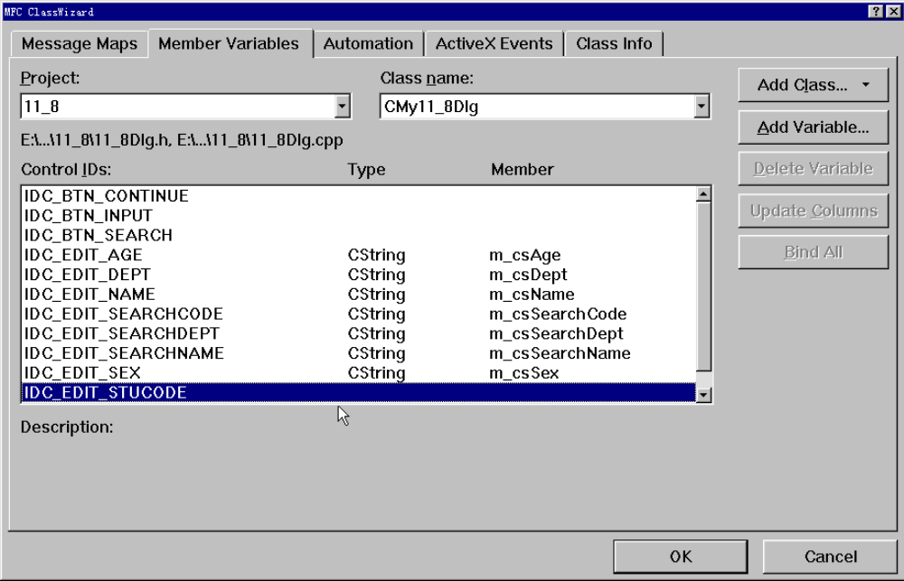
添加变量界面

Slide 32
    在文件11-8Dlg.h中的对话框类CMy11-8Dlg定义前，加入记录学生信息的结构体定义：
struct student
{
CString csCode; //学号
CString csName; //姓名
CString csSex; //性别
CString csAge; //年龄
CString csDept; //系别
};

Slide 33
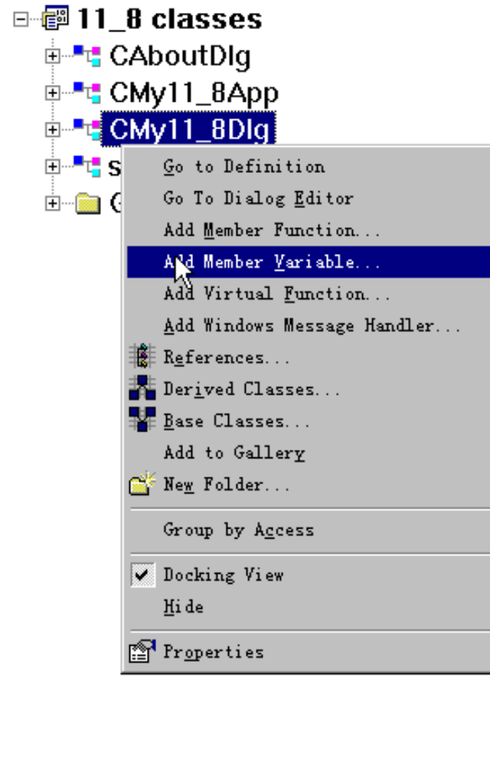
在窗口中打开ClassView窗口，在对话框类CMy11-8Dlg上单击鼠标右键，在弹出的菜单中选择Add Member Variables选项(如右图)，在弹出的Add Mmember Variables对话框中的variable编辑框中输入student，在variable name编辑框中输入structStudent[10]，这样就定义了一个能记录10个学生信息的结构数组。然后采用此种办法加入变量：int nStudentNum，int nAccordNum，int nAccordItem[10]。分别用来记录以输入学生的数目，检索时符合条件的学生的数目，符合检索条件的学生在structstudent[10]中的位置。

Slide 34
void CMy11_8Dlg::OnBtnInput()
{
UpdateData(TRUE); //从窗口编辑框中读入数据
structStudent[nStudentNum].csCode = m_csCode;
//赋值给学生结构体
structStudent[nStudentNum].csName = m_csName;
structStudent[nStudentNum].csSex = m_csSex;
structStudent[nStudentNum].csAge = m_csAge;
structStudent[nStudentNum].csDept = m_csDept;
nStudentNum++;
}
定义函数UpdateData(TRUE)将窗口中编辑框中信息存储到与编辑框连接的CString型变量中去。然后将这些CString型变量保存到structStudent数组中。然后变量nStudentNum自增。

Slide 35
void CMy11_8Dlg::OnBtnSearch()
{ BOOL bAccordCode = FALSE; //设置学号是否符合的变量
BOOL bAccordName = FALSE; //设置姓名是否符合的变量
BOOL bAccordDept = FALSE; //设置所在系名称是否符合的变量
CString csBuffer;
nAccordNum = 0; //符合Search条件的记录个数
UpdateData(TRUE);
for(int i=0;i<nStudentNum;i++) //从窗口编辑框中读入数据
{//学号是否符合.
if(m_csSearchCode==""||m_csSearchCode==structStudent[i].csCode)
{ bAccordCode = TRUE; }
else { bAccordCode = FALSE;}
//姓名是否符合.
if(m_csSearchName==""||m_csSearchName==structStudent[i].csName)
{ bAccordName = TRUE;}
else { bAccordName = FALSE;}
//系名称是否符合.
if(m_csSearchDept==""||m_csSearchDept==structStudent[i].csDept)
{ bAccordDept = TRUE; }
else { bAccordDept = FALSE; }
//如果都符合.
if(bAccordCode==TRUE&&bAccordName==TRUE&&bAccordDept==TRUE)
{ nAccordItem[nAccordNum] = i; nAccordNum++; }
}

Slide 36
//显示记录框
csBuffer.Format("There are %d according records",nAccordNum);
MessageBox(csBuffer,"Attention",MB_OK|MB_ICONINFORMATION);
//显示第1条符合的记录
if(nAccordNum>0)
{m_csCode = structStudent[nAccordItem[0]].csCode;
m_csName = structStudent[nAccordItem[0]].csName;
m_csSex = structStudent[nAccordItem[0]].csSex;
m_csAge = structStudent[nAccordItem[0]].csAge;
m_csDept = structStudent[nAccordItem[0]].csDept;
UpdateData(FALSE);
}
//当记录数大于1时,Continue按钮有效
if(nAccordNum>1)
{ GetDlgItem(IDC_BTN_CONTINUE)->EnableWindow(1); }
}

Slide 37
当符合检索条件的学生数大于1时，“下一条信息”按钮有效。单击此按钮，用于显示下一个学生信息。
void CMy11_8Dlg::OnBtnContinue()
{static int nCurAccordNum=2; //定义已显示过记录的数量的变量
//当总记录数大于2并且已显示过的记录数小于总记录数时
if(nAccordNum >= 2 && nCurAccordNum<=nAccordNum)
{m_csCode = structStudent[nAccordItem[nCurAccordNum-1]].csCode;
m_csName = structStudent[nAccordItem[nCurAccordNum-1]].csName;
m_csSex = structStudent[nAccordItem[nCurAccordNum-1]].csSex;
m_csAge = structStudent[nAccordItem[nCurAccordNum-1]].csAge;
m_csDept = structStudent[nAccordItem[nCurAccordNum-1]].csDept;
UpdateData(FALSE);
nCurAccordNum++;
}
else
{MessageBox("There are no according items or the according items have been all displayed","Warning",MB_ICONWARNING); //显示警告信息
GetDlgItem(IDC_BTN_CONTINUE)->EnableWindow(0); //Continue按钮无效
nCurAccordNum = 1; //恢复原值
}
}

Slide 38
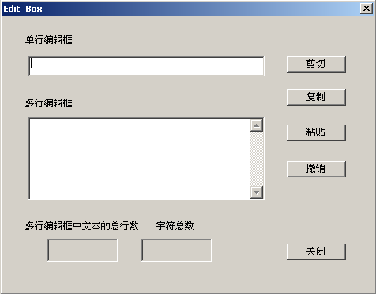
【例】创建一程序，包含四个编辑框，一个单行编辑框，一个多行编辑框和两个只读编辑框。多行编辑框拥有垂直滚动条，能自动滚动。两个只读编辑框能动态显示多行编辑框中当前文本的字符数、行数。另外有“剪切”、“复制”、“粘贴”、“撤销”、和“退出”按钮。分别完成对单行或多行编辑框中选中文本的“剪切”、“复制”，“粘贴”、“撤销”和整个程序的“退出”操作。界面如图所示。

